Slide 1
CanSat CLES-FACIL MUAV-I
2009 2010

Slide 2
Programme de mission
Mission Imposée :
Sondage Atmosphérique
Mission Libre :
Imagerie (photo/vidéo)
Lancement :
Depuis le ballon (concours Cansat)
Depuis la Fusex (en tant qu’experience)

Slide 3
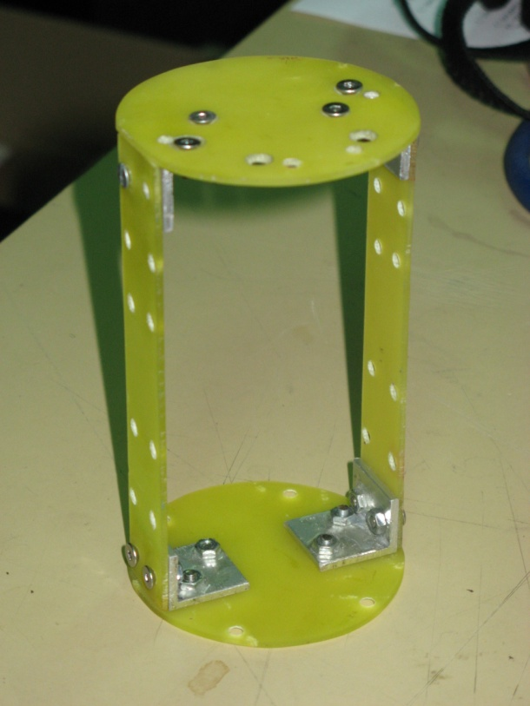
Présentation Technique
International Class :
Dimensions : diam. 60 x 115mm
Masse maximale : 350g
Capteurs embarqués :
Pression
Température
Propre système de Télémesure

Slide 4
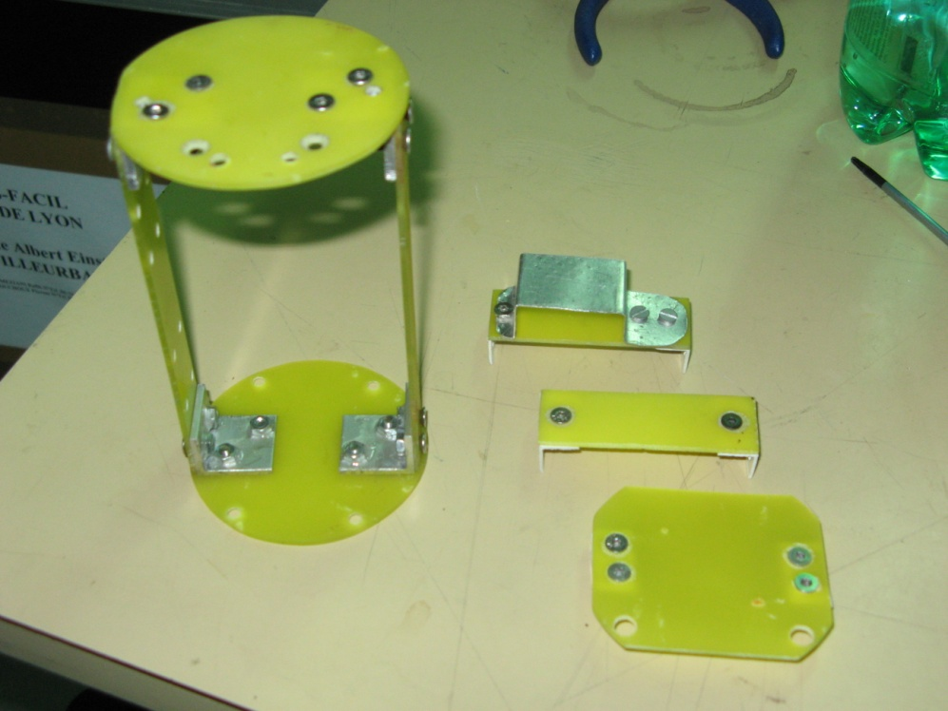
Planning prévisionnel
Janvier à Mars :
Conception des cartes électroniques
Conception de la structure
Développement de la télémesure
Mars à Mai :
Production de la structure mécanique
Réalisation des cartes.
Juin :
Test et intégration avec la Fusex

Slide 5
Budget
Mécanique :
Achat materiaux : 100 €
Cout réalisation : 200 €
Electronique :
Composant : 150 €
Tirage et réalisation carte : 100 €
Télémesure :
Ordinateur : 300 €
Emetteur/Récepteur : 100 €
Total : 950 €

Slide 6
Télémesure :
Propre système de transmission RF
Fréquence prévue : 869,65 MHz
Puissance : 500 mW
Modulation : FSK
Largeur canal : 25 kHz

